Slide 1

뉴리더 (메인페이지)
3
일자리지원센터
1
마이페이지 l 로그인 l 로그아웃 l 회원가입
2
사업안내 l 사업참여 l 일자리카페
대학, 기업으로 로그인 했을 때만 뜨도록함.
5
메인 배너
6
뉴리더 간략한 소개
뉴리더 참가한 학생 이미지
뉴리더 간략한 방향(?)

Slide 2
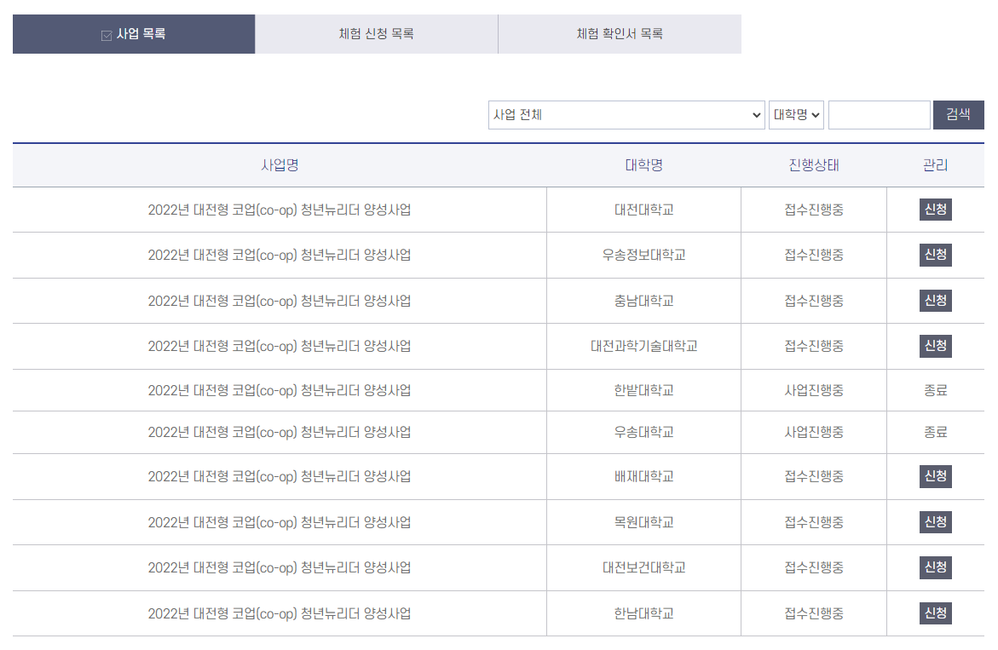
뉴리더 (사업참여 - 학생)
3
일자리지원센터
마이페이지 l 로그아웃 l 회원가입
사업안내 l 사업참여 l 일자리카페
신청 버튼 누르면 신청하는 페이지로 이동

Slide 3
뉴리더 (사업참여 정보등록 - 학생)
1
로그아웃
2
사업참여
정보 등록
* 성명 l
* 주소 l
* 핸드폰 번호 l
이메일 l
* 희망직무 l
* 신청사유 l
* 체험가능기간 l
* 파일 업로드 l
신청완료
취소

Slide 4
뉴리더 (마이페이지 업무일지 등록 - 학생)
1
로그아웃
2
업무일지
업무일지 등록
업무일지 조회
일별
주별
월별
제목 :
출퇴근 조회
내용을 입력해주세요.
설문조사
마이페이지
회원정보수정
등록

Slide 5
뉴리더 (마이페이지 업무일지 조회 - 학생)
1
로그아웃
2
업무일지
업무일지 등록
업무일지 조회
년도 l 월 l 일
~
년도 l 월 l 일
검색
출퇴근 조회
설문조사
마이페이지
회원정보수정

Slide 6
뉴리더 (출퇴근조회 - 학생)
1
로그아웃
2
출근
퇴근
업무일지
업무일지 등록
업무일지 조회
~
년도 l 월 l 일
년도 l 월 l 일
검색
일자 | 요일 | 출근시간 | 퇴근시간 | 결근사유 | 상태
02/01 | 월 | 08:50 | 18:02 | - | 정상처리
02/02 | 화 | 08:55 | 17:00 | - | 정상처리
02/03 | 수 | - | - | 연차 (개인사유) | 정상처리
02/04 | 목 | 08:55 | 18:05 | - | 정상처리
02/05 | 금 | 09:00 | - | - | 미처리
출퇴근 조회
설문조사
마이페이지
회원정보수정

Slide 7
뉴리더 (설문조사 - 학생)
1
로그아웃
2
업무일지
업무일지 등록
업무일지 조회
진행상태
ㅇ 전체 ㅇ 진행중 ㅇ 종료
설문기간
년도 l 월 l 일
~
년도 l 월 l 일
검색
설문제목
설문기간
진행상태
출퇴근 조회
뉴리더 프로그램에 대한 만족도 조사
2022-04-20 ~ 2022-04-27
진행중
설문조사
설문조사
기업 만족도 조사
2022-02-16 ~ 2022-02-23
완료
마이페이지
회원정보수정

Slide 8
뉴리더 (설문조사 - 학생)
설문지 제목
설문지 설명 (조사목적)
질문 1
매우 만족
만족
보통
불만족
매우 불만족
질문 2
매우 만족
만족
보통
불만족
매우 불만족
질문 3
매우 만족
만족
보통
불만족
매우 불만족
질문 4
매우 만족
만족
보통
불만족
매우 불만족
완료

Slide 9
뉴리더 (사업참여 - 대학)
3
일자리지원센터
로그아웃 l 회원가입
사업안내 l 사업참여 l 일자리카페
신청 버튼 누르면 신청하는 페이지로 이동
신청하기

Slide 10
뉴리더 (사업참여 정보등록 - 대학)
1
로그아웃
* 대학명 l
* 대학교 주소 l
* 전화번호 l
* 사업명 l
* 사업내용 l
신청완료
취소

Slide 11
뉴리더 (사업참여 정보등록 - 기업)
1
로그아웃
* 기업명 l
* 사업자정보등록번호 l
* 대표자 l
* 주소 l
* 회사 대표번호 l
* 홈페이지 l
담당자
* 성명 l
* 담당부서
* 연락처 l
* 이메일 l
모집부문
모집인원
모집사항
급여조건
신청완료
취소

Slide 12
상담사 메인
구직자 정보
- 강동호
- 주영현
- 정수지
- 유지은
- 이나연
- 나기원
- 박지수
일자리 장바구니
- 삼성
- SK
- 현대자동차
- LG
- 롯데
- 포스코
- 한화
- GS
- 현대중공업
뉴리더
꿈터
일자리 등록
매칭
협약서 관리

Slide 13
상담사 뉴리더 - 사업참여 관리 (대학 사업참여 대학 등록, 관리)
사업참여 대학
등록, 관리
사업계획서
등록, 관리
뉴리더
사업참여(대학) 관리
사업명 | 대학명 | 진행상태 | 관리
2022년 대전형 코업(co-op) 청년뉴리더 양성사업 | 대전대학교 | 접수진행중 | 관리
2022년 대전형 코업(co-op) 청년뉴리더 양성사업 | 충남대학교 | 접수진행중 | 관리
2022년 대전형 코업(co-op) 청년뉴리더 양성사업 | 목원대학교 | 접수진행중 | 관리
2022년 대전형 코업(co-op) 청년뉴리더 양성사업 | 배재대학교 | 접수진행중 | 관리
2022년 대전형 코업(co-op) 청년뉴리더 양성사업 | 한밭대학교 | 접수진행중 | 관리
사업참여(학생, 기업)
관리
출퇴근 및 일지 관리
급여관리
직무체험 관리
설문조사 관리
등록하기

Slide 14
상담사 뉴리더 - 사업참여 관리 (대학 사업계획서 대학 등록, 관리)
사업참여 대학
등록, 관리
사업계획서
등록, 관리
뉴리더
사업참여(대학) 관리
* 대학명 l
* 전화번호 l
사업참여(학생, 기업)
관리
* 대학교 주소 l
출퇴근 및 일지 관리
* 담당자 이름 l
* E-MAIL l
급여관리
* 공모분야 l
직무체험 관리
* 사업명 l
설문조사 관리
등록하기

Slide 15
상담사 뉴리더 - 사업참여 관리 (대학 사업계획서 등록, 관리)
사업참여 대학
등록, 관리
사업계획서
등록, 관리
뉴리더
사업참여(대학) 관리
사업명 | 대학명 | 진행상태
2022년 대전형 코업(co-op) 청년뉴리더 양성사업 | 대전대학교 | 접수진행중
2022년 대전형 코업(co-op) 청년뉴리더 양성사업 | 충남대학교 | 승인
2022년 대전형 코업(co-op) 청년뉴리더 양성사업 | 목원대학교 | 불허
2022년 대전형 코업(co-op) 청년뉴리더 양성사업 | 배재대학교 | 허가
2022년 대전형 코업(co-op) 청년뉴리더 양성사업 | 한밭대학교 | 허가
사업참여(학생, 기업)
관리
출퇴근 및 일지 관리
급여관리
직무체험 관리
설문조사 관리
사업명 누르면 진행상태 변경하는 창으로 이동

Slide 16
상담사 뉴리더 - 사업참여 관리 (대학 사업계획서 등록, 관리)
사업참여 대학
등록, 관리
사업계획서
등록, 관리
뉴리더
사업참여(대학) 관리
* 대학명 l 서울대학교
* 전화번호 l 02-xxxx-oooo
사업참여(학생, 기업)
관리
* 대학교 주소 l 서울시 어쩌구 저쩌구
출퇴근 및 일지 관리
* 담당자 이름 l 집에갈래
* E-MAIL l myhome@naver.com
급여관리
* 공모분야 l 참여연계
직무체험 관리
* 사업명 l 2022년 대전형 코업(co-op) 청년뉴리더 양성사업
설문조사 관리
허가
불허

Slide 17
상담사 뉴리더 - 사업참여 관리 (학생 & 기업 사업계획서 등록, 관리)
학생 정보 등록
기업 정보 등록
뉴리더
사업참여(대학) 관리
* 성명 l
사업참여(학생, 기업)
관리
* 주소 l
출퇴근 및 일지 관리
* 핸드폰 번호 l
이메일 l
급여관리
* 희망직무 l
직무체험 관리
* 신청사유 l
설문조사 관리
* 체험가능기간 l
* 파일 업로드 l
신청완료
취소

Slide 18
상담사 뉴리더 - 사업참여 관리 (학생 & 기업 사업계획서 등록, 관리)
학생 정보 등록
기업 정보 등록
뉴리더
사업참여(대학) 관리
* 기업명 l
* 사업자정보등록번호 l
* 대표자 l
사업참여(학생, 기업)
관리
* 주소 l
* 회사 대표번호 l
출퇴근 및 일지 관리
* 홈페이지 l
담당자
급여관리
* 성명 l
* 담당부서
직무체험 관리
* 연락처 l
* 이메일 l
설문조사 관리
모집부문
모집인원
모집사항
급여조건
신청완료
취소

Slide 19
상담사 뉴리더 - 사업참여 관리 (학생 & 기업 사업계획서 등록, 관리)
학생 출퇴근 조회
출퇴근 수정
일지관리
뉴리더
사업참여(대학) 관리
사업참여(학생, 기업)
관리
학생이름 ▼
년도 l 월 l 일
~
년도 l 월 l 일
검색
출퇴근 및 일지 관리
일자 | 요일 | 출근시간 | 퇴근시간 | 결근사유 | 상태
02/01 | 월 | 08:50 | 18:02 | - | 정상처리
02/02 | 화 | 08:55 | 17:00 | - | 정상처리
02/03 | 수 | - | - | 연차 (개인사유) | 정상처리
02/04 | 목 | 08:55 | 18:05 | - | 정상처리
02/05 | 금 | 09:00 | - | - | 미처리
급여관리
직무체험 관리
설문조사 관리
수정

Slide 20
상담사 뉴리더 - 사업참여 관리 (학생 & 기업 사업계획서 등록, 관리)
학생 출퇴근 조회
출퇴근 수정
일지관리
뉴리더
사업참여(대학) 관리
눌렀을 때 “수정하시겠습니까?” 라는 문구가 뜨는 기능 구현
사업참여(학생, 기업)
관리
출퇴근 및 일지 관리
일자 | 요일 | 출근시간 | 퇴근시간 | 결근사유 | 상태
02/01 | 월 | 08:50 | 18:02 | v 연차 v 지각 v 병가 v 무단 | 정상처리
02/02 | 화 | 08:55 | 17:00 | v 연차 v 지각 v 병가 v 무단 | 정상처리
02/03 | 수 | - | - | 연차 (개인사유) | 정상처리
02/04 | 목 | 08:55 | 18:05 | v 연차 v 지각 v 병가 v 무단 | 정상처리
02/05 | 금 | 09:00 | - | v 연차 v 지각 v 병가 v 무단 | 확인
급여관리
직무체험 관리
설문조사 관리

Slide 21
상담사 뉴리더 - 사업참여 관리 (학생 & 기업 사업계획서 등록, 관리)
학생 출퇴근 조회
출퇴근 수정
일지관리
뉴리더
사업참여(대학) 관리
사업참여(학생, 기업)
관리
출퇴근 및 일지 관리
학생이름 ▼
년도 l 월 l 일
~
년도 l 월 l 일
검색
급여관리
목록1
직무체험 관리
목록2
설문조사 관리
목록3

Slide 22
상담사 뉴리더 - 사업참여 관리 (학생 & 기업 사업계획서 등록, 관리)
학생 출퇴근 조회
출퇴근 수정
일지관리
뉴리더
사업참여(대학) 관리
목록1
(부트스트랩)
사업참여(학생, 기업)
관리
출퇴근 및 일지 관리
급여관리
직무체험 관리
승인
설문조사 관리
목록2

Slide 23
상담사 뉴리더 - 사업참여 관리 (학생 & 기업 사업계획서 등록, 관리)
급여관리
뉴리더
학생이름 ▼
사업참여(대학) 관리
시급 및 근무 계산
사업참여(학생, 기업)
관리
최저시급 X
시간, 일수
(원)
출퇴근 및 일지 관리
학생이름 ▼
급여관리
일자 | 시급 | 시간, 일수 | 금액 | 상태
03/01 | 9,120 | 174(시간) | 1,586,880(원) | 정상지급
04/01 | 9,120 | 174(시간) | 1,586,880(원) | 정상처리
직무체험 관리
설문조사 관리
대학교명 ▼
일자 | 이름 | 시간, 일수 | 금액 | 상태
03/01 | 이나연 | 174(시간) | 1,586,880(원) | 정상지급
03/01 | 주영현 | 174(시간) | 1,586,880(원) | 정상처리

Slide 24
상담사 뉴리더 - 사업참여 관리 (학생 & 기업 사업계획서 등록, 관리)
뉴리더
사업참여(대학) 관리
대학교명 ▼
이 대학의 참여도는 ?
사업참여(학생, 기업)
관리
출퇴근 및 일지 관리
매우 만족
만족
보통
불만족
매우 불만족
급여관리
직무체험 관리
설문조사 관리

Slide 25
상담사 뉴리더 - 설문조사 문항 등록 페이지
설문조사 입력
설문조사 조회
뉴리더
설문조사 실시 기간
년도 l 월 l 일
~
년도 l 월 l 일
사업참여(대학) 관리
사업참여(학생, 기업)
관리
설문 대상 설정
학생, 일반
+
출퇴근 및 일지 관리
질문사항 입력
급여관리
+
직무체험 관리
질문사항 입력
설문조사 관리
+
질문사항 입력
-
작성완료

Slide 26
상담사 뉴리더 - 설문조사 기간 및 대상 등록 페이지
설문조사 입력
설문조사 조회
뉴리더
사업참여(대학) 관리
설문조사 (제목)
사업참여(학생, 기업)
관리
출퇴근 및 일지 관리
급여관리
직무체험 관리
설문조사 관리

Slide 27
상담사 뉴리더 - 설문조사 기간 및 대상 등록 페이지
콘텐츠 작성
꿈터
콘텐츠 등록
카페명 l
프로그램 관리
주소 l
알림보내기
(+) 버튼 눌러서 홍보 이미지 등록
상담일지 관리
설문조사 관리
+
작성완료

Slide 28
상담사 뉴리더 - 설문조사 기간 및 대상 등록 페이지
콘텐츠 작성
꿈터
콘텐츠 등록
사업자 참여 신청자 신청
이게 대체 뭔데...
프로그램 관리
알림보내기
상담일지 관리
설문조사 관리

Slide 29

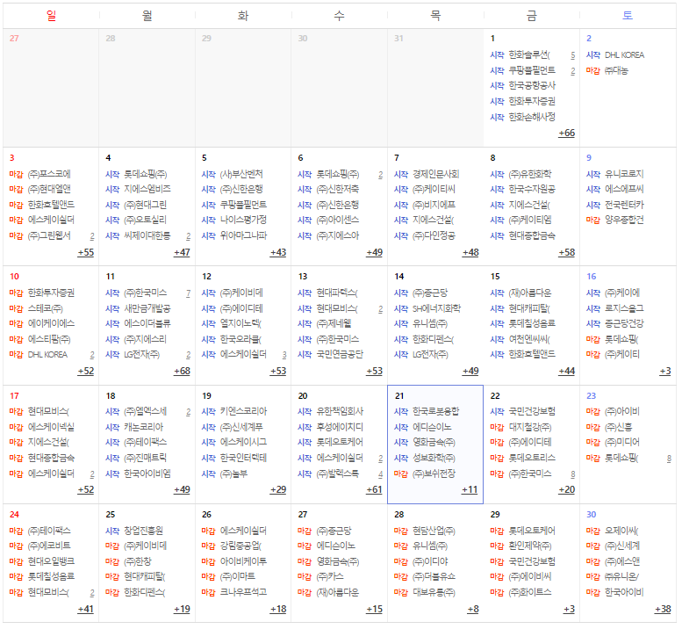
상담사 뉴리더 - 설문조사 기간 및 대상 등록 페이지
일정 제공
꿈터
콘텐츠 등록
프로그램 관리
알림보내기
상담일지 관리
설문조사 관리

Slide 30
상담사 뉴리더 - 설문조사 기간 및 대상 등록 페이지
일정 제공
콘텐츠 제공
꿈터
콘텐츠 등록
프로그램 관리
알림보내기
상담일지 관리
설문조사 관리

Slide 31
상담사 뉴리더 - 설문조사 기간 및 대상 등록 페이지
알림보내기
꿈터
콘텐츠 등록
* 기업이 등록한 프로그램 이름
* 학생이름
* 승인여부
* 메일전송
프로그램 관리
알림보내기
상담일지 관리
설문조사 관리

Slide 32
상담사 뉴리더 - 설문조사 기간 및 대상 등록 페이지
상담일지관리
상담일지관리
꿈터
콘텐츠 등록
년도 l 월 l 일
* 학생이름
상담 내용
프로그램 관리
알림보내기
상담일지 관리
* 등록
설문조사 관리

Slide 33
상담사 뉴리더 - 설문조사 기간 및 대상 등록 페이지
상담일지관리
상담조회
꿈터
콘텐츠 등록
학생 검색
등록
상담 내용
프로그램 관리
+
알림보내기
상담일지 관리
수정
삭제
상담 내용
설문조사 관리
상담 내용

Slide 34
상담사 뉴리더 - 설문조사 기간 및 대상 등록 페이지
설문조사 등록
설문조사 등록
꿈터
설문조사 실시 기간
년도 l 월 l 일
~
년도 l 월 l 일
콘텐츠 등록
프로그램 관리
설문 대상 설정
학생, 일반
+
알림보내기
질문사항 입력
상담일지 관리
+
설문조사 관리
질문사항 입력
+
질문사항 입력
-
작성완료

Slide 35
상담사 뉴리더 - 설문조사 기간 및 대상 등록 페이지
설문조사 등록
설문조사 조회
꿈터
콘텐츠 등록
설문조사 제목
프로그램 관리
알림보내기
상담일지 관리
설문조사 관리

Slide 36
상담사 뉴리더 - 설문조사 기간 및 대상 등록 페이지
뉴리더
꿈터
* 기업명 l
* 업종 l
일자리 등록
* 임금 l
* 경력 l
* 학력 l
매칭
* 지역 l
* 홈페이지 l
협약서 관리
* 고용형태 l
* 근무형태 l
* 설립년도 l
* 연매출액 l
* 기업규모 l
* 복리후생l
년도 l 월 l 일
~
년도 l 월 l 일
검색
등록완료
취소

Slide 37
상담사 뉴리더 - 설문조사 기간 및 대상 등록 페이지
뉴리더
꿈터
* 상담사가 담은 기업 장바구니
* 상담사가 담은 구직자 장바구니
* 메일전송
일자리 등록
* 상담사가 담은 기업 장바구니
* 상담사가 담은 구직자 장바구니
* 메일전송
매칭
* 상담사가 담은 기업 장바구니
* 상담사가 담은 구직자 장바구니
* 메일전송
* 상담사가 담은 기업 장바구니
* 상담사가 담은 구직자 장바구니
* 메일전송
협약서 관리
* 상담사가 담은 기업 장바구니
* 상담사가 담은 구직자 장바구니
* 메일전송
* 상담사가 담은 기업 장바구니
* 상담사가 담은 구직자 장바구니
* 메일전송
* 상담사가 담은 기업 장바구니
* 상담사가 담은 구직자 장바구니
* 메일전송

Slide 38
상담사 뉴리더 - 설문조사 기간 및 대상 등록 페이지
뉴리더
협약서 목록
꿈터
기업명 - 학생명
파일명 (집에 보내줘)
일자리 등록
매칭
협약서 관리

